Slide 1

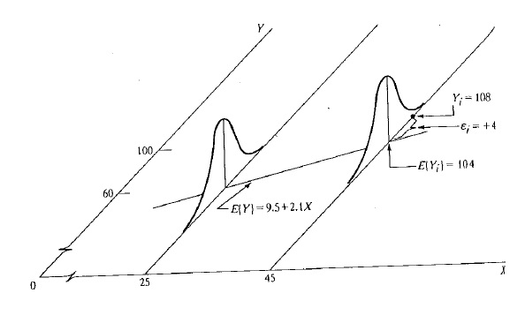
ESCUELA DE ESTADISTICA
MODELOS DE REGRESIÓN APLICADOS
CAPITULO III: DIAGNÓSTICOS DE VIOLACIÓN DE SUPUESTOS
Presentado por Gilbert Brenes Camacho
2020

Slide 2
Contenidos
Verificación de los supuestos
Medidas para detectar valores extremos: residuales estudentizados, “leverage”.
Medidas para detectar casos de influencia: DFFITs, distancia de Cook, DFBETAs.

Slide 3
Supuestos del Modelo de Regresión Lineal Múltiple (Gaussiano)

Slide 4
Objetivos
Utilizar las distintas medidas de diagnóstico para determinar si un modelo de regresión lineal múltiple viola los supuestos de:
  No autocorrelación
  Normalidad condicional
  Homoscedasticidad
  No multicolinealidad
  Linealidad entre predictor y respuesta

Slide 5
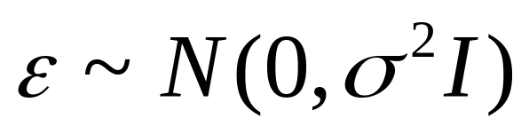
Supuestos sobre la distribución de los errores
Independencia de errores o no autocorrelación - dados dos valores cualesquiera de X (i.e. x_{i} y x_{j}), la correlación entre ε_{i} y ε_{j} es nula => Cov [ε_{i} , ε_{j}]=0.
Normalidad - la distribución de los errores para cada valor X_{i} sigue una distribución normal con valor esperado de la distribución condicional igual a 0 (E[ε | X_{i}]=0).
Homoscedasticidad - la variancia de los errores para cada valor X_{i} es constante => Var[ε | X_{i}]=σ².

Slide 6
Supuestos sobre las variables
Relación lineal entre los predictores y la respuesta – el valor esperado de la respuesta sigue una función lineal de X (recta, plano, etc).
No multicolinealidad – no debe haber una relación lineal perfecta entre los predictores.

Slide 7
Autocorrelación

Slide 8
Problema básico de la autocorrelación:
En presencia de autocorrelacion, los estimadores MCO siguen siendo insesgados pero:
no tienen variancia mínima entre todos los estimadores insesgados.
¿Qué quiere decir esta situación para la interpretación del modelo?
  Que no se le puede creer a las pruebas de hipótesis que se realicen con base en el modelo.

Slide 9
Definición de autocorrelación:
Dados dos valores cualesquiera de X (i.e. x_{1i} y x_{1j}), la correlación entre ε_{i} y ε_{j} es nula => Cov [ε_{i} , ε_{j}]=0 => E[ε_{i} , ε_{j}]=0 .
La correlación entre miembros de series de observaciones ordenadas en el tiempo (como en información de series de tiempo) o en el espacio (como en información de corte transversal) o ambas.

Slide 10
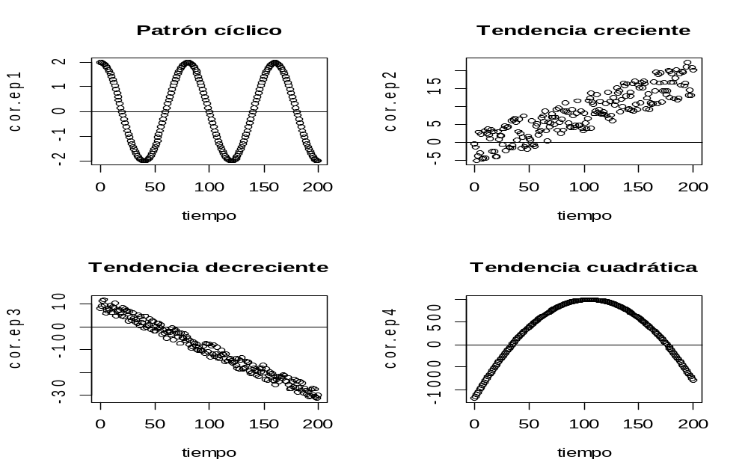

Slide 11
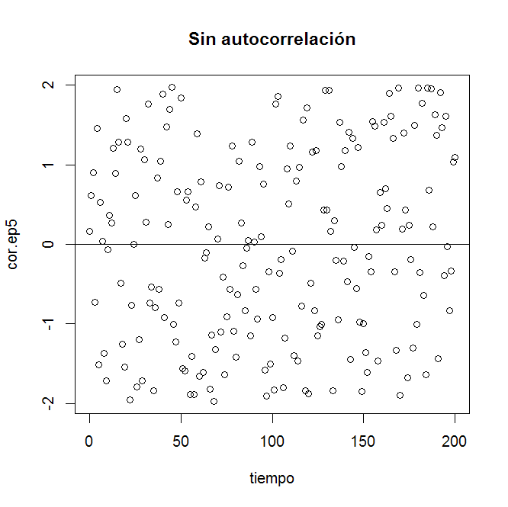

Slide 12


¿Por qué ocurre la autocorrelación?
Inercia en una serie de tiempo: Con el tiempo, hay series que crecen sostenidamente por un fenómeno totalmente natural.
Sesgo de variable omitida: Se excluyó o no se midió alguna variable predictora que tenía autocorrelación.
Sesgo de especificación: forma funcional errónea.
  Función poblacional:
  Función estimada:

Slide 13

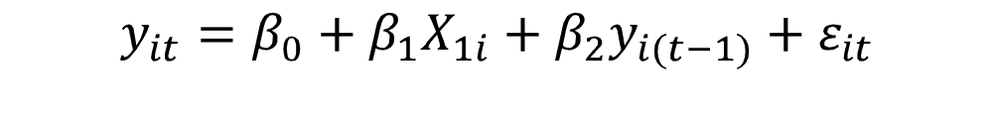
¿Por qué ocurre la autocorrelación?
Rezagos:
  En variables predictoras:
  Dentro de la ecuación:
Manipulación de datos en el tiempo:
  Efectos de suavizamiento.

Slide 14
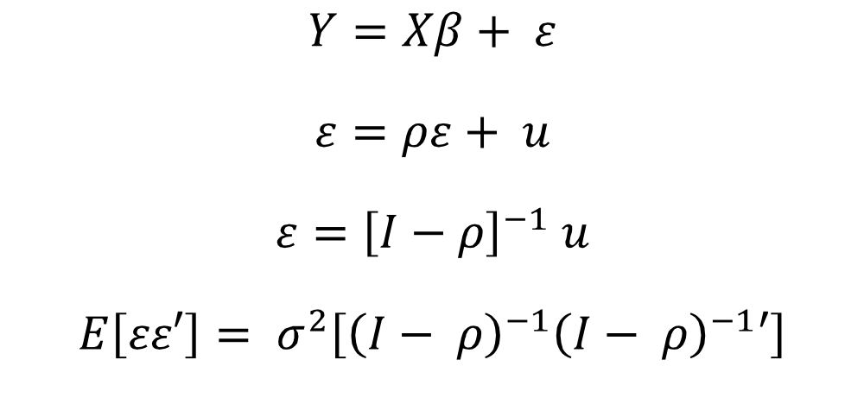
Cambios en el CME
Si u~N(0,σ²)

Slide 15
Diagnóstico de Autocorrelación
Método gráfico
Prueba de rachas (prueba de Geary)
Prueba de Durbin-Watson

Slide 16
Método gráfico
Cuando los datos se recolectan en forma de serie de tiempo (o sea, cuando cada dato representa un mes, un año, un día):
  Graficar residuos estandarizados vs. la variable tiempo
Cuando los datos provienen de un estudio transversal:
  Graficar residuos vs. el momento de recolección

Slide 17
Ejemplo
Se trata de predecir el índice de salarios medios con el índice de productividad, en EEUU entre 1960 y 1990.

Slide 18
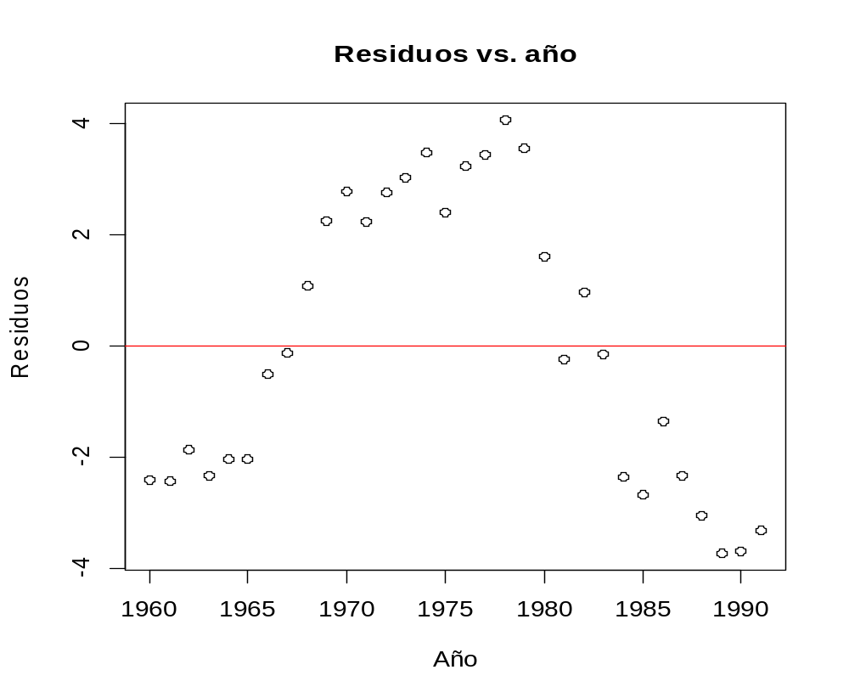
Método gráfico

Slide 19
Normalidad

Slide 20
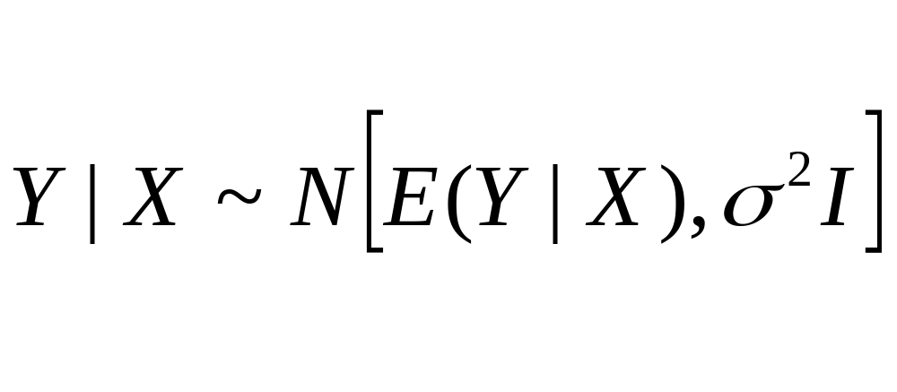
Normalidad
En el Modelo Lineal General, el supuesto de normalidad se puede plantear de dos formas:
Normalidad de Y condicional a los valores de X:
Normalidad de los errores:

Slide 21
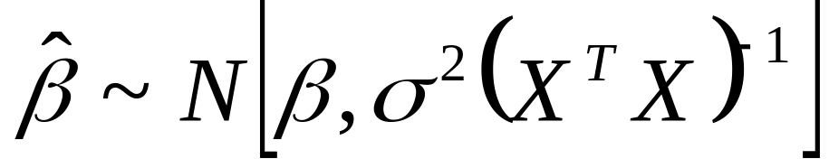
La importancia de la normalidad:
En presencia de normalidad, los estimadores MCO:
  Son insesgados
  Tienen variancia mínima (son más eficientes que otros estimadores)
  Son consistentes.
  Se conoce la distribución de probabilidad de las betas:

Slide 22
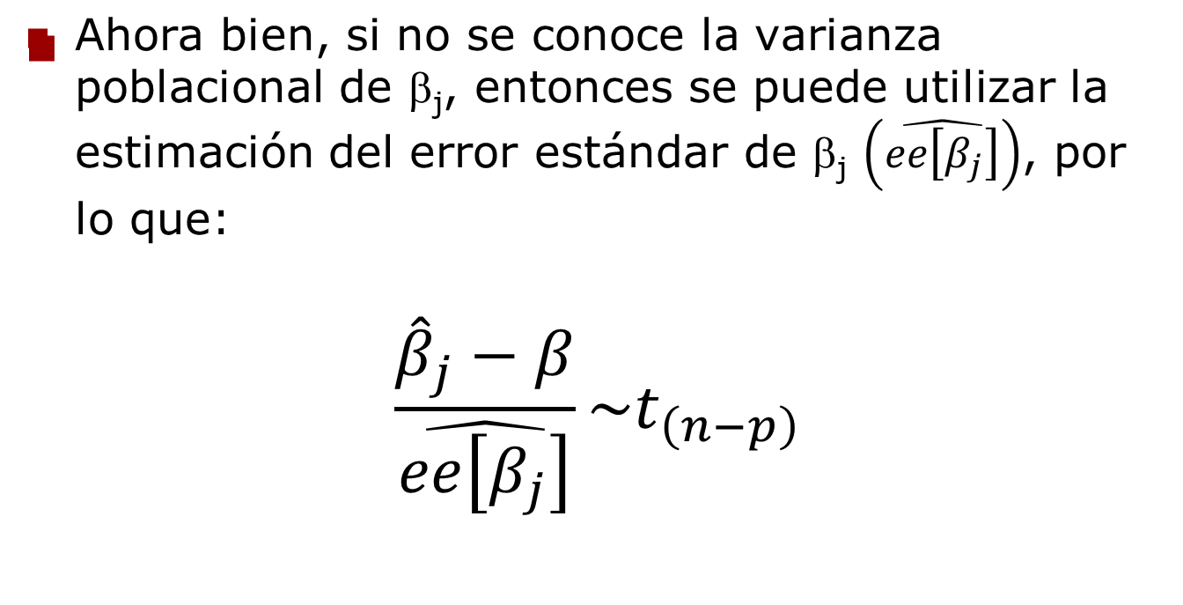
La importancia de la normalidad:

Slide 23
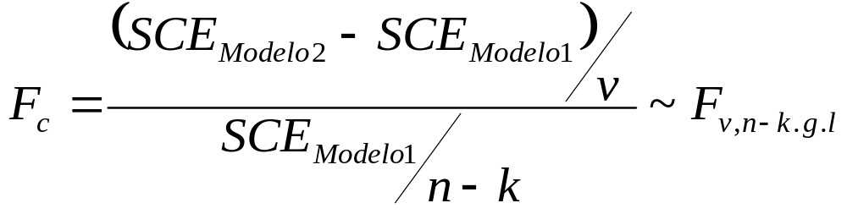
La importancia de la normalidad:
En presencia de normalidad, los estimadores MCO:
  Si el modelo 2 tiene un subconjunto de parámetros del modelo 1, entonces, el estadístico Fc tiene una distribución F con v y n-k grados de libertad (v =cantidad de parámetros eliminados, k=parámetros totales, n=tamaño de muestra..

Slide 24
La importancia de la normalidad:
Se sigue suponiendo que:
  Cada una de las β^{i} es independiente de β_{j}
  Los estimadores de β son insesgados y con variancia mínima entre todos los estimadores insesgados lineales o no lineales.
Para usar el Método de estimación por Máxima Verosimilitud, se está suponiendo que los errores se distribuyen normalmente.

Slide 25
Diagnóstico de Normalidad
Gráfico QQ-plot de residuos
Prueba de Shapiro-Wilks
Prueba de Jarque-Bera
Prueba de Kolmogorov-Smirnov

Slide 26
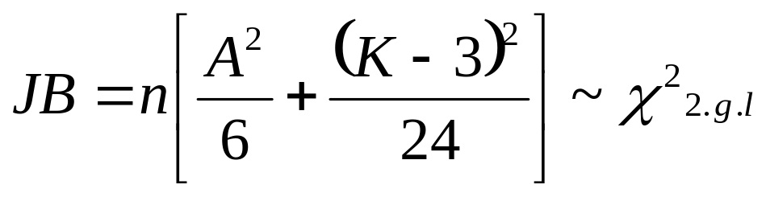
Prueba Jarque-Bera
Se basa en los estadísticos:
  A=Coeficiente de asimetría
  K=Kurtosis
En una distribución normal estándar, A=0 y K=3

Slide 27
Homoscedasticidad

Slide 28
Definición de homoscedasticidad
La variancia de los errores para cada valor X_{i} es constante
Var[ε | X_{i}]=σ².
Violación del supuesto: Heteroscedasticidad

Slide 29
Problema básico de la heteroscedasticidad:
Los estimadores MCO de β siguen siendo insesgados pero:
  no tienen variancia mínima entre todos los estimadores insesgados.
Los estimadores MCO de Var(β ) son sesgados y se desconoce la dirección del sesgo.

Slide 30
¿Por qué ocurre la heteroscedasticidad?
Heteroscedasticidad natural: Distintos niveles en una variable predictora generan más variabilidad en la variable dependiente.
  Ejemplos:
    Gasto de consumo en función del ingreso disponible.
    Peso del ganado en función del agua disponible (imaginarse sequías en Guanacaste y San Carlos)
    Horas para ver TV o escuchar música en función de horas dedicadas a hacer tareas y estudiar para exámenes.
    Mejora o desmejora en el proceso de recolección de datos.

Slide 31
¿Por qué ocurre la heteroscedasticidad?
Sesgo de variable omitida: Se excluyó o no se midió alguna variable predictora.
Sesgo de especificación: forma funcional errónea.
Valores atípicos: residuos altos, valores influenciales.

Slide 32
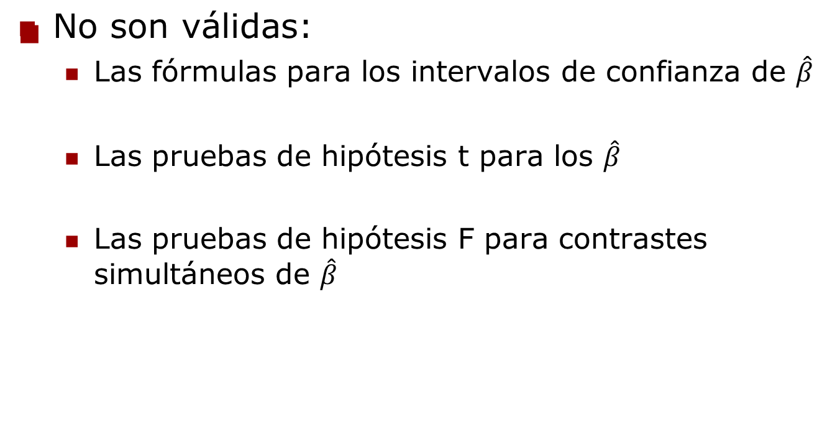
Consecuencias de la heteroscedasticidad:

Slide 33
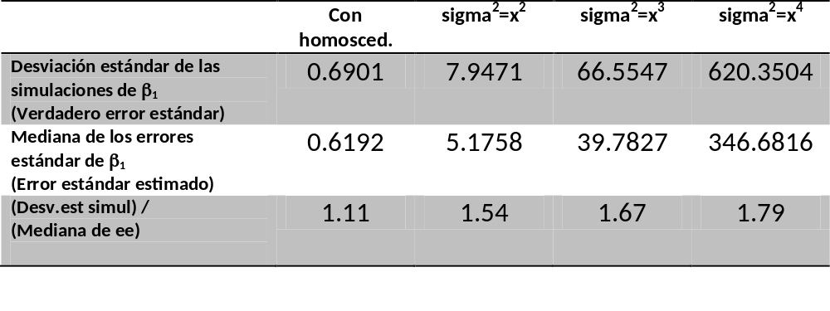
Efecto de la heteroscedasticidad sobre los errores estándar de ^β₁
Cuadro 1. Errores estándar “verdaderos” y estimados en 1000 simulaciones, usando distintos criterios de heteroscedasticidad.

Slide 34
Diagnósticos de Heteroscedasticidad
Método gráfico
Prueba de Breusch-Pagan
Prueba de White (variante de la Prueba de Breusch-Pagan)

Slide 35
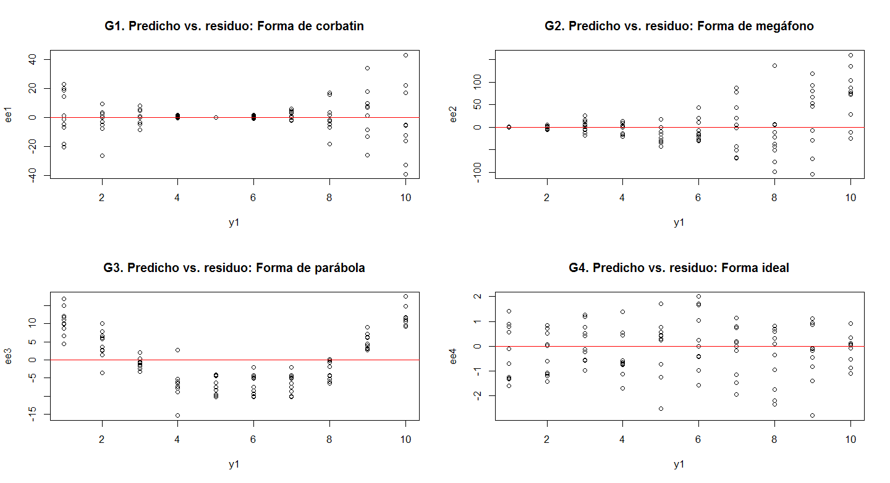
Método gráfico

Slide 36
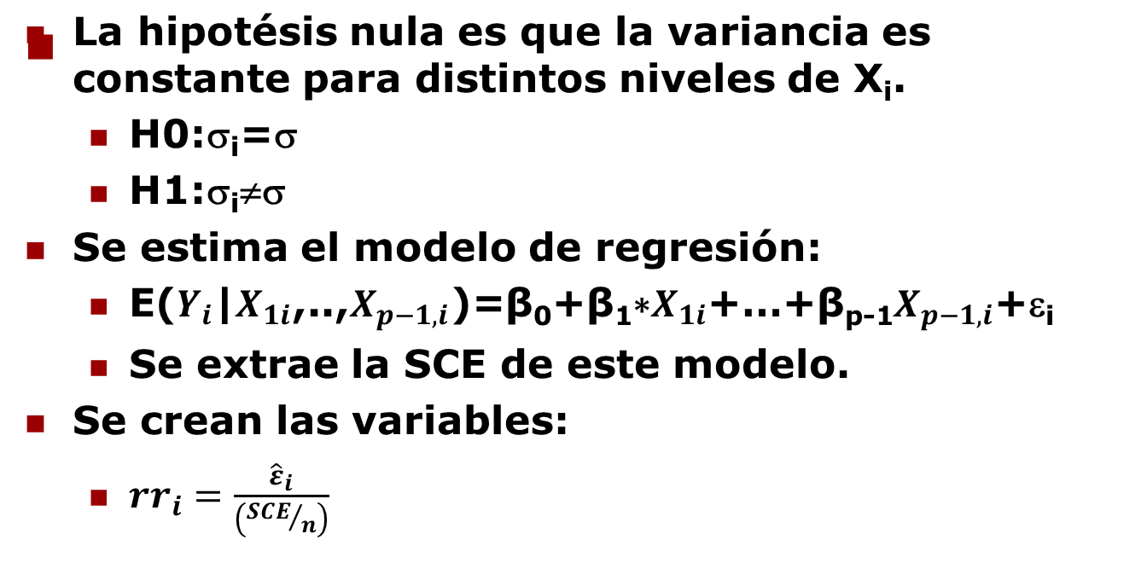
Prueba de Breusch-Pagan

Slide 37
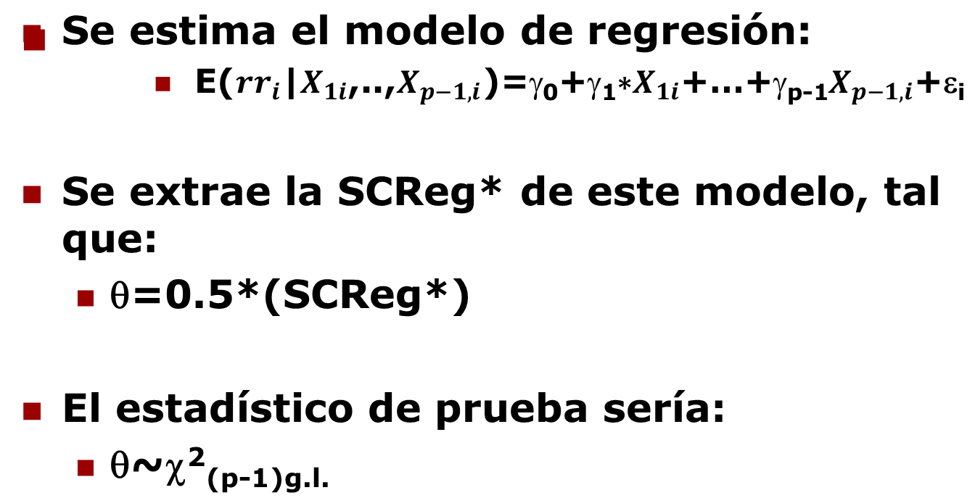
Prueba de Breusch-Pagan

Slide 38
Prueba de Breusch-Pagan
Supuestos:
  Normalidad de los residuos
  Los errores al cuadrado están asociados linealmente con las variables predictoras

Slide 39
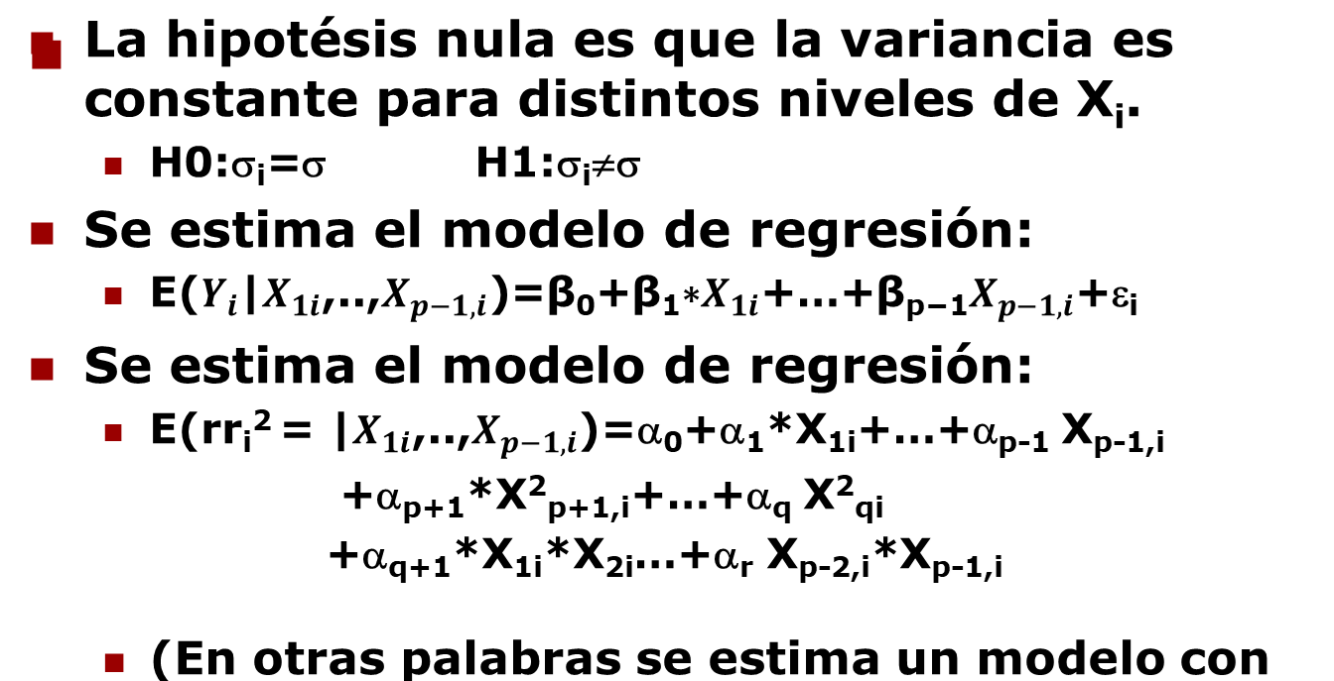
Prueba general de White

Slide 40
Prueba general de White
Se extrae el R² de este último modelo.
El estadístico de prueba sería:
Propiedades:
  No supone normalidad
  No supone linealidad

Slide 41
Prueba general de White
Sin embargo: Se puede seguir el mismo procedimiento de la Breusch-Pagan:
  Calculando las variables rr
  Estimando el cita con la regresión que incluya términos cuadráticos e interacciones.

Slide 42
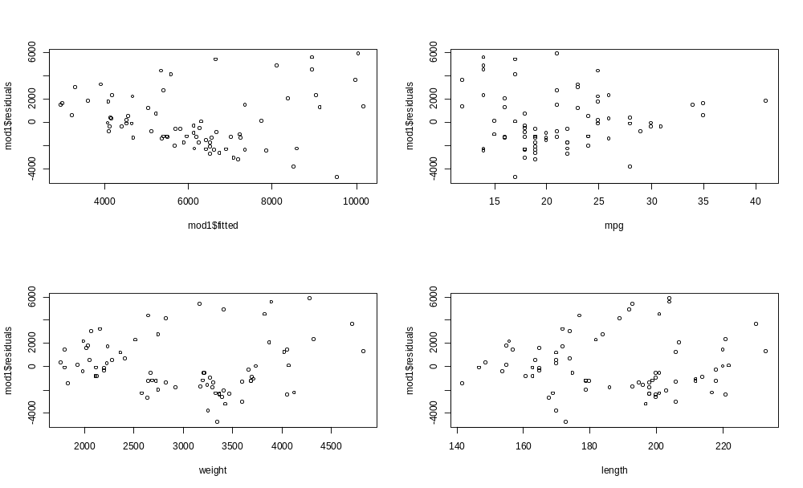
Gráficos de Residuos para diagnosticas heteroscedasticidad

Slide 43
Pruebas de White y de Breusch-Pagan
> ###Prueba de Breusch-Pagan
> bptest(mod1)
studentized Breusch-Pagan test
data: mod1
BP = 23.674, df = 3, p-value = 2.922e-05
> ####Prueba de White
> bptest(mod1, ~ mpg*weight+mpg*length+weight*length + I(mpg^2) + I(weight^2)+I(length))
studentized Breusch-Pagan test
data: mod1
BP = 38.8793, df = 9, p-value = 1.211e-05

Slide 44
Multicolinealidad

Slide 45
Definición de multicolinealidad
Supuesto de MCO: No multicolinealidad – no debe haber una relación lineal perfecta entre los predictores.
Colinealidad perfecta: Sea y=f(X1,X2,…,Xp), hay colinealidad perfecta cuando Cor(X_{j},X_{k})=1 ,
ó cuando Cor[X_{j},f(X_{k},X_{l})]=1
Multicolinealidad: Cuando las correlaciones entre las variables predictoras son altas.
Los estimadores MCO siguen siendo los Mejores Estimadores Lineales insesgados en presencia de multicolinealidad.

Slide 46
¿Cuándo es un problema la multicolinealidad?
Los estimadores MCO siguen siendo los Mejores Estimadores Lineales insesgados en presencia de multicolinealidad.
La multicolinealidad da problemas con muestras pequeñas.
La multicolinealidad no es un problema si el objetivo es predecir, no explicar.

Slide 47
Consecuencias de la multicolinealidad
Los coeficientes MCO presentan variancias y covariancias altas.
  Intervalos de confianza tienden a ser más amplios.
  Es más difícil rechazar H0 de los coeficientes porque:
    Los valores t-calculados son bajos,
    A pesar de que el valor del R² es alto.
Los estimadores MCO y sus errores estándar pueden ser sensibles a pequeños cambios en la información

Slide 48
Consecuencias de la multicolinealidad: Simulación de modelos variando n y r
 | r=.10 | r=.30 | r=.70 | r=.95
 | n=10
Beta1 | 2.84 | 2.03 | 3.26 | 2.67
E.E. (Beta1) | 0.78 | 1.09 | 1.39 | 3.10
p-value | 0.009 | 0.104 | 0.051 | 0.418
 | n=30
Beta1 | 1.81 | 2.19 | 1.00 | 1.70
E.E. (Beta1) | 0.53 | 0.56 | 0.71 | 1.69
p-value | 0.002 | 0.001 | 0.172 | 0.325
 | n=60
Beta1 | 2.82 | 2.83 | 1.84 | 3.01
E.E. (Beta1) | 0.49 | 0.52 | 0.70 | 1.61
p-value | 0.000 | 0.000 | 0.011 | 0.067
 | n=100
Beta1 | 2.19 | 1.85 | 1.51 | 4.10
E.E. (Beta1) | 0.39 | 0.41 | 0.55 | 1.24
p-value | 0.000 | 0.000 | 0.007 | 0.001

Slide 49
Diagnósticos de Multicolinealidad
Inspección de los coeficientes de correlación y coeficientes de correlación parcial.
Tener R² alto pero ninguno de los coeficientes es significativamente distinto de cero.
Factores de Inflación de la Variancia VIF

Slide 50
VIFs
Suponga la ecuaci[on:
Sea R²_{i} el coeficiente de determinación de una regresión

Slide 51

VIFs
La fórmula del VIF sería:
Se siguen las siguientes reglas de decisión:
  Si VIF_{i}<4 ➔ No hay multicolinealidad
  Si 4<VIF_{i}<10 ➔ Zona de indecisión
  Si VIFi >= 10 ➔ Hay multicolinealidad

Slide 52
Gráficos de Regresión Parcial
Dada la multicolinealidad, hay que decidir si se excluye alguna variable del modelo.
Se pueden usar los gráficos de regresión parcial para determinar si hay alguna variable que no está aportando al modelo.
Suponga una ecuación con tres predictores:

Slide 53
Gráficos de Regresión Parcial
Suponga ahora una ecuación sin X1 y calcule los residuos: ei(sin X1)
Ahora estime una ecuación en la que prediga X1 con base en X2 y X3 y calcule los residuos: ei(X1)
Grafique los residuos ei(sin X1) contra los residuos ei(X1)

Slide 54
Gráficos de Regresión Parcial
Se esperaría encontrar una nube horizontal si la variable X1 no aporta mucho al modelo.
Si hay algún patrón, se dice que X1 aporta al modelo.
Sin embargo, hay que tomar en cuenta la pendiente de la nube de puntos para comparar entre varias variables.

Slide 55
Linealidad

Slide 56
Definición de linealidad
La misma conceptualización del modelo parte de una especificación lineal: Y=X’B+ε
Sin embargo, el concepto supone que la especificación lineal está basada en la relación entre los parámetros y las variables predictoras:
  El componente: X’B
Sin embargo, la relación lineal entre Y y X se puede flexibilizar con transformaciones de las variables, creando formas funcionales polinomiales

Slide 57

Formas funcionales polinomiales que se pueden modelar con un modelo de regresión

Slide 58


Formas funcionales que NO se pueden modelar con un modelo de regresión
Modelo exponencial de crecimiento
Modelo logístico de crecimiento
Modelo Gompertz de crecimiento

Slide 59
Consecuencias de la no linealidad
Malas inferencias en pruebas de hipótesis
Predicciones incorrectas
Generación de heteroscedasticidad o falta de normalidad.

Slide 60
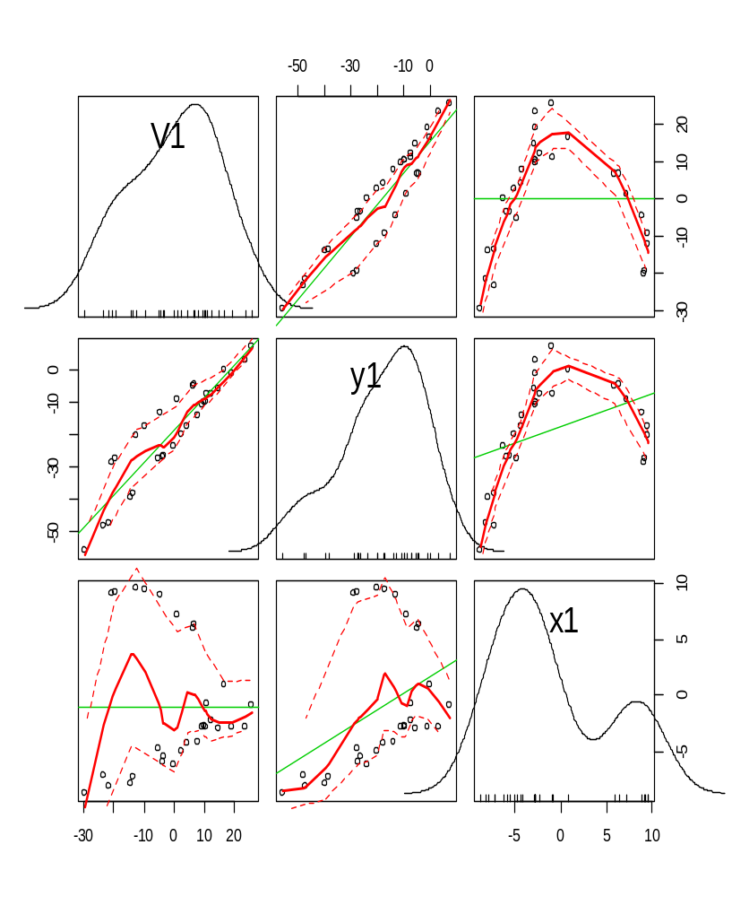
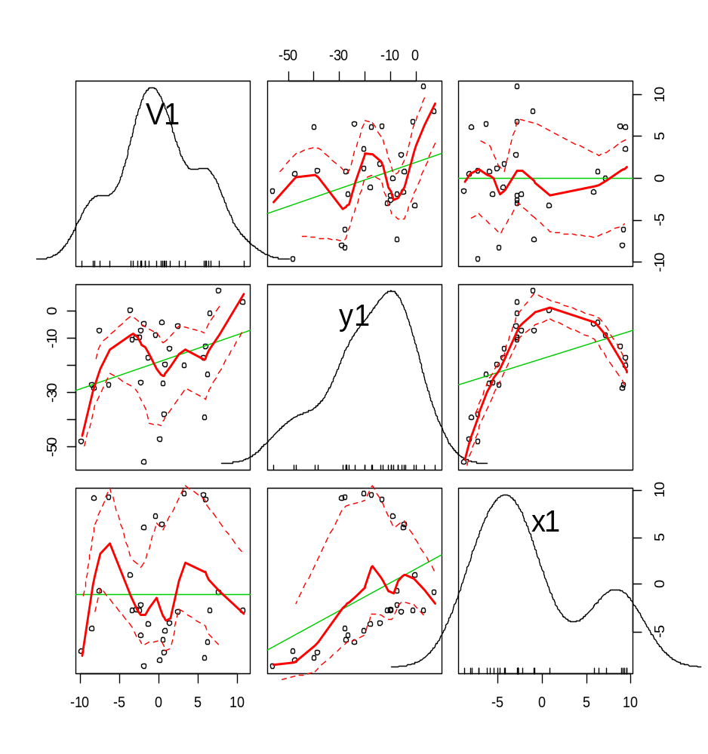
Diagnósticos de Multicolinealidad: Gráficos de residuos: Modelo cuadrático en x
Incorrecto
Correcto

Slide 61
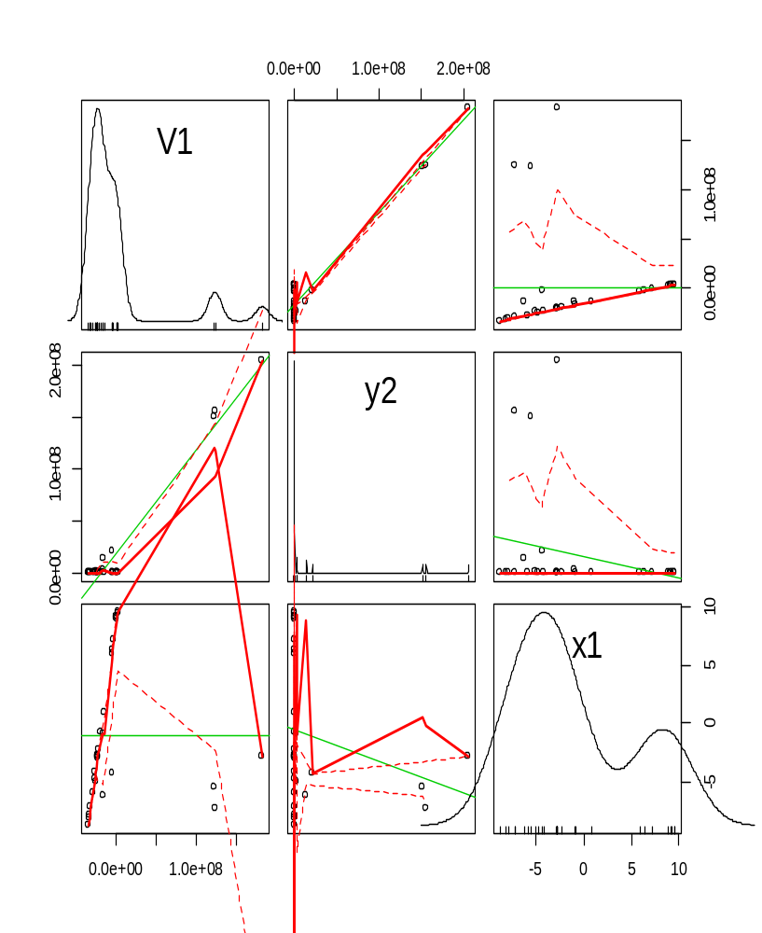
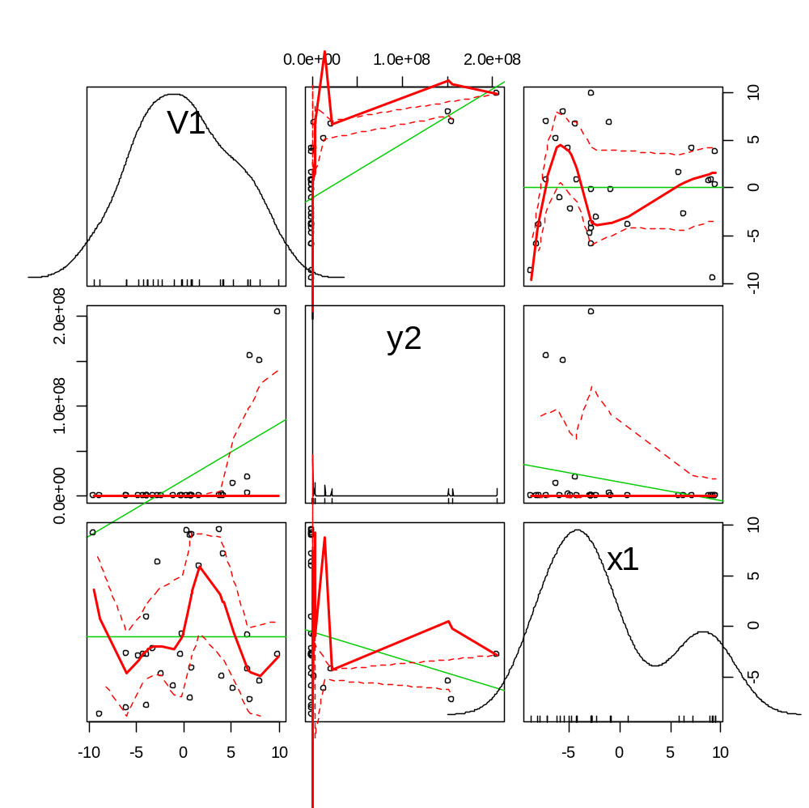
Diagnósticos de Multicolinealidad: Gráficos de residuos: Modelo logarítmico en y
Incorrecto
Correcto

Slide 62
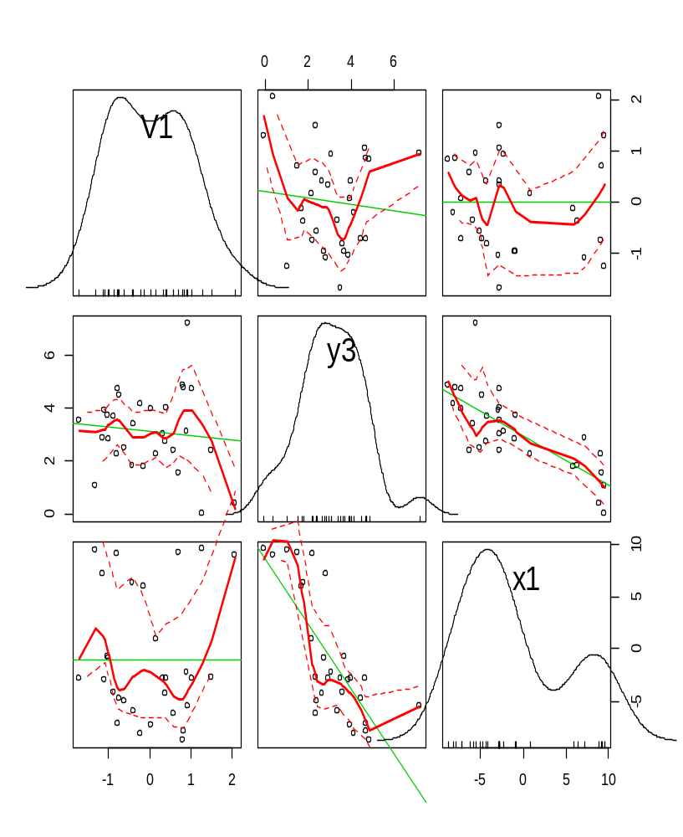
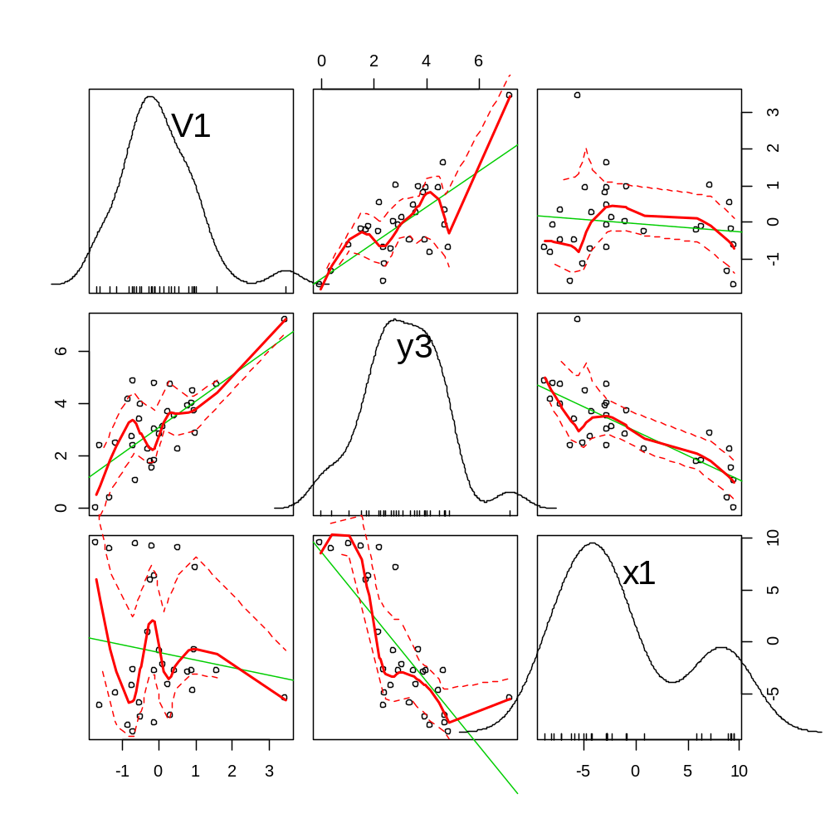
Diagnósticos de Multicolinealidad: Gráficos de residuos: Modelo cuadrático
Incorrecto
Correcto

Slide 63
Medidas para detectar valores extremos

Slide 64

Residuos estandarizados
En el libro del Neter, se les conoce como residuos estudentizados internamente.
Sirven para detectar valores extremos en y
Se le denominará ri
Sea ei el residuo para la observación i, entonces:
  Donde hii es el valor en la posición ii (en la diagonal) de la matriz H=X’(X’X)⁻¹X

Slide 65
Residuos estandarizados
Se le denomina estandarizado porque el componente es la desviación estándar del residuo.
Estandarizar tiene varias ventajas:
  Se puede comparar con los valores “límite” de una normal estándar:
    El 95% debería de estar entre -2 y 2
    El 99.7% debería de estar entre -3 y 3
  Como cada residuo tiene una desviación estándar distinta, pone a todos los residuos en las mismas unidades.

Slide 66

Residuos estudentizados
Sirven para detectar valores extremos en y
En el libro del Neter, se les conoce como residuos estudentizados externamente.
Se le denominará ti
Sea ei el residuo para la observación i, entonces:
  Nuevamente, donde hii es el valor en la posición ii (en la diagonal) de la matriz H=X’(X’X)⁻¹X

Slide 67


Residuos estudentizados
Parte de la lógica de estimar el residuo ei=Yi-^Yi pero excluyendo el caso i.
  Ventaja: Si el residuo del modelo original es grande, puede influenciar el valor de ^Yi.
  Si se estima sin la observación i, se elimina la influencia de este sobre los ^Yi.
Sea ^Yi(i) el valor predicho sin la observación i y CME(i) el cuadrado medio de error sin la observación i, entonces:
Y su variancia sería:

Slide 68


Residuos estudentizados
Dado lo anterior, el residuo estudentizado:
Para identificar un valor extremo, se puede calcular un tc (t-calculado) usando la corrección de Bonferroni para múltiples pruebas de hipotesis:
  t-crítico=t(1-α/(2*n);n-p-1 gl)
Si el |ti| > t-crítico, yi es un valor extremo.

Slide 69
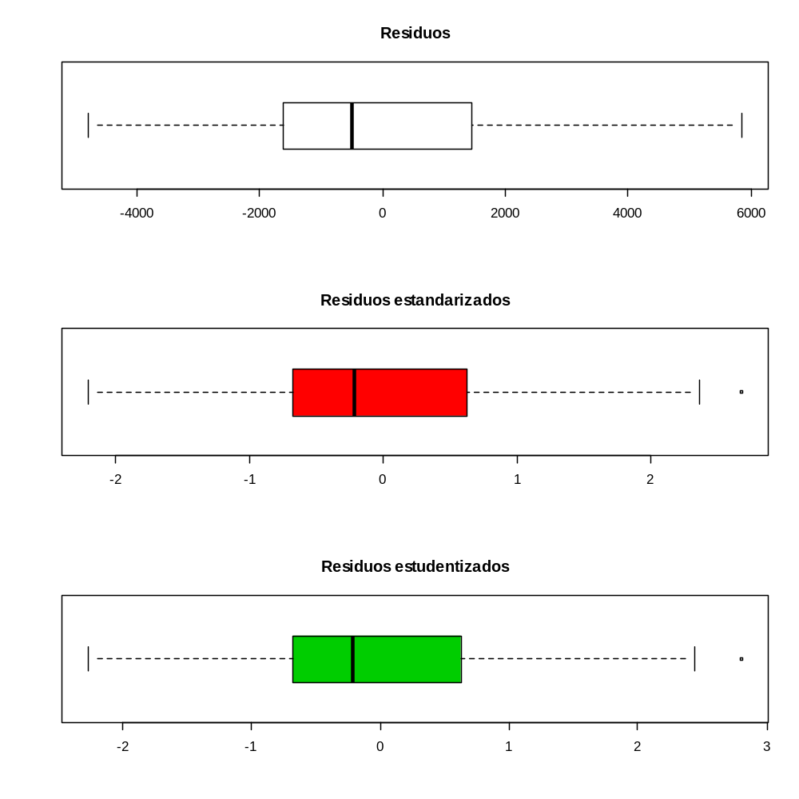
Residuos en el ejemplo de precio de autos

Slide 70
Leverage
Sirven para detectar valores extremos en las variables predictoras x.
Se le denomina hii porque es precisamente el elemento de la diagonal de la matriz hat H=X’(X’X)⁻¹X; o sea, h_{ii}

Slide 71
Propiedades de la matriz hat H
Vector de predichos ^Y: ^Y=YH
  ➔
Vector de residuos e: e=(I-H)Y
Variancia de los errores: σ²(e)=σ² (I-H)
  ➔ σ²(e_{i})=σ² (1-h_{ii})

Slide 72

Propiedades del leverage:
Siempre están entre 0 y 1.
La suma de los h_{ii} es igual a p (número de parámetros en el modelo).
  ➔
h_{ii} es el peso de la observación Y_{i} en la predicción ^Y_{i}.

Slide 73
Valores extremos según el leverage
Criterio 1: Que un h_{ii}>2p/n, o sea, que el h_{ii} sea mayor a 2 veces la media de las h_{ii}.
Criterio 2:
  h_{ii}>0.5: Leverage alto
  0.2<h_{ii}<0.5: Leverage moderado

Slide 74
¿Qué se hace con los valores extremos?
Inspeccionarlos y analizar por qué son extremos
Decidir si se elimina algún caso que se considere atípico porque se recolectó mal la información.
Explorar si los casos extremos se deben a una falta de transformación de las variables, y consecuentemente transformarlas.

Slide 75
Medidas para detectar valores de influencia

Slide 76
¿Qué son valores de influencia o valores influenciales?
Son casos que tienen un alto peso en el valor de los valores predichos o de las estimaciones de los betas.
En otras palabras, son casos que, si se quitan, podrían hacer cambiar considerablemente:
  Los valores predichos ^y
  Los coeficientes estimados ^β

Slide 77



DFFIT
Miden la influencia de una observación i sobre su valor predicho.
Fórmula:

Slide 78
Valores influyentes según DFFIT
Criterio 1: Para muestras pequeñas:
  DFFIT_{i}>1
Criterio 2: Para muestras medianas o grandes:
  DFFIT_{i}>2*(p/n)^{0.5}

Slide 79


D de Cook (Distancia de Cook)
Miden la influencia de una observación i sobre todos los valores predichos como conjunto.
Fórmula:

Slide 80
Valores influyentes según D de Cook
P[Di≤F(p,n-p)] < 0.2
  ➔ Poca influencia
0.2 ≤ P[Di≤F(p,n-p)] < 0.5
  ➔ Influencia moderada
P[Di≤F(p,n-p)] ≥ 0.5
  ➔ Influencia alta
Nota: En R, usar función qF(0.5,p,n-p)

Slide 81


DFBETA
Miden la influencia de una observación i sobre las estimaciones de los β.
  Hay un conjunto de (DFBETA)_{k(i)} para cada parámetro k
  Por eso se denomina (DFBETA)_{k(i)}
Fórmula:
  Donde c_{kk} es el elemento k en la diagonal de (X’X)⁻¹
  La variancia de ^β es:

Slide 82
Valores influyentes según DFBETAS
Criterio 1: Para muestras pequeñas:
  (DFBETAS)_{k(i)} > 1
Criterio 2: Para muestras medianas o grandes:
  (DFBETAS)_{k(i)} > 2/(n^{1/2})

Slide 83
Resultados
> summary(cbind(lev.mod.grande,dffit.mod.grande,cook.mod.grande))
lev.mod.grande dffit.mod.grande cook.mod.grande
Min. :0.01381 Min. :-1.09008 Min. :0.0000016
1st Qu.:0.02309 1st Qu.:-0.10310 1st Qu.:0.0013132
Median :0.04201 Median :-0.04409 Median :0.0044749
Mean :0.05405 Mean : 0.02249 Mean :0.0225275
3rd Qu.:0.06352 3rd Qu.: 0.16587 3rd Qu.:0.0110915
Max. :0.26008 Max. : 1.31759 Max. :0.3951801
>
> summary(dfbeta.mod.grande)
(Intercept) mpg weight length
Min. :-5322.33 Min. :-37.09219 Min. :-1.032241 Min. :-30.47028
1st Qu.: -97.88 1st Qu.: -1.56088 1st Qu.:-0.025051 1st Qu.: -1.48545
Median : 44.10 Median : 0.00323 Median : 0.005307 Median : -0.23528
Mean : -19.29 Mean : 0.20627 Mean :-0.001136 Mean : 0.09891
3rd Qu.: 206.51 3rd Qu.: 2.74679 3rd Qu.: 0.036179 3rd Qu.: 0.84440
Max. : 2550.74 Max. : 50.72958 Max. : 1.336505 Max. : 39.49501

Slide 84
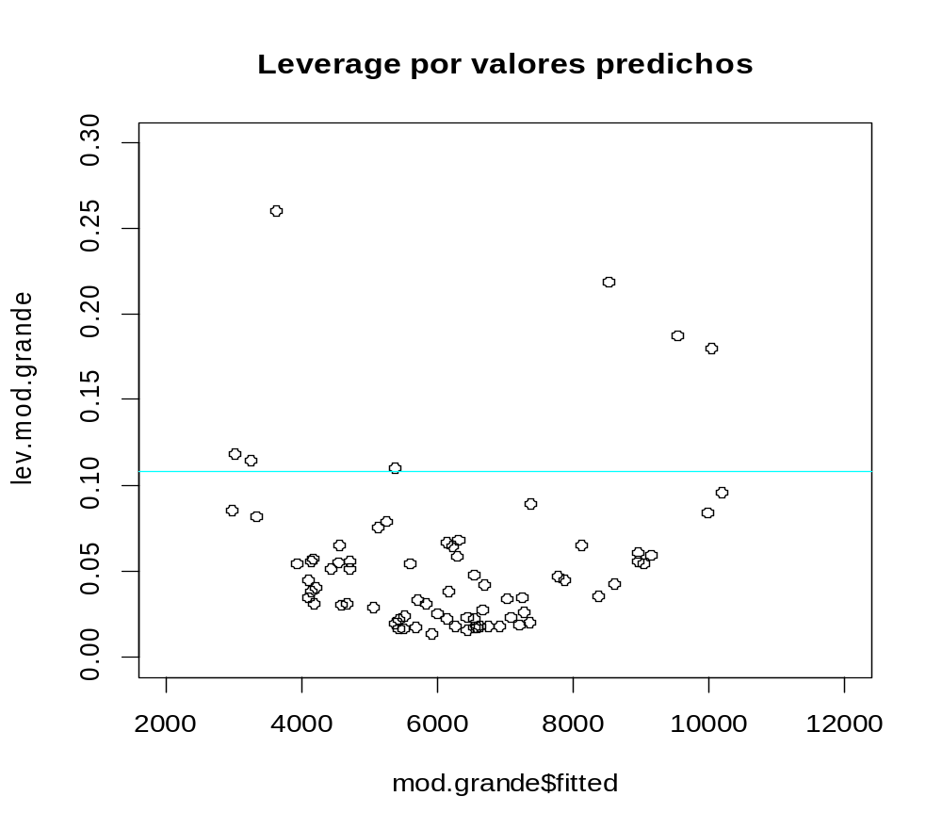
Resultados

